Slide 1
ЧТО РАСТЁТ НА БЕРЕГАХ ДОНА
Подготовила: Лысенко Марина Анатольевна
МДОУ №304 Ворошиловского РОО
Г. Ростова-на-Дону
2011 год.

Slide 2
РЕКА ДОН
Самая крупная река Ростовской области - Дон

Slide 3
НА БЕРЕГАХ нашей реки растут
Рогоз

Slide 4
Осока
Тростник

Slide 5
ВОДНЫЕ РАСТЕНИЯ
Водоросли и водные цветковые растения - жители наших водоёмов.

Slide 6
Роголистник
Элодея

Slide 7
Кувшинка
Кубышка

Slide 8
Растения, разрастаясь, образует зелёную массу, которая служит пищей для всевозможных насекомых и животных

Slide 9
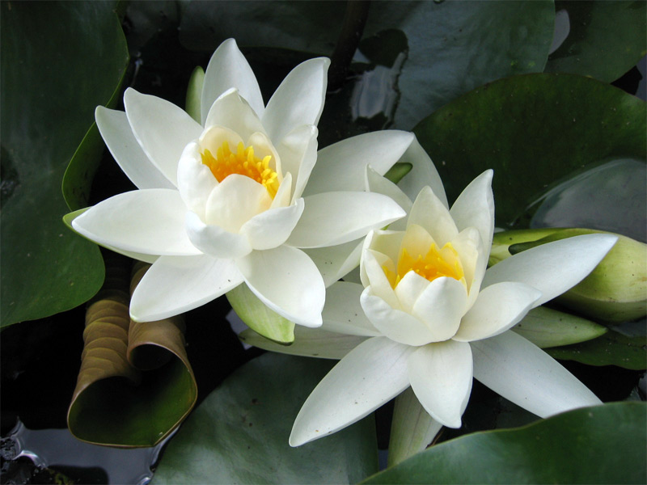
Охрана растений
На реке нельзя рвать растения, без них водоём теряет свою красоту.
Некоторые растения охраняются особо, занесены в Красную книгу.
Это белая кувшинка, жёлтая кубышка.

